Slide 1
«Обучение и социализация детей с ограниченными возможностями в инклюзивном образовательном пространстве ОУ»

Slide 2
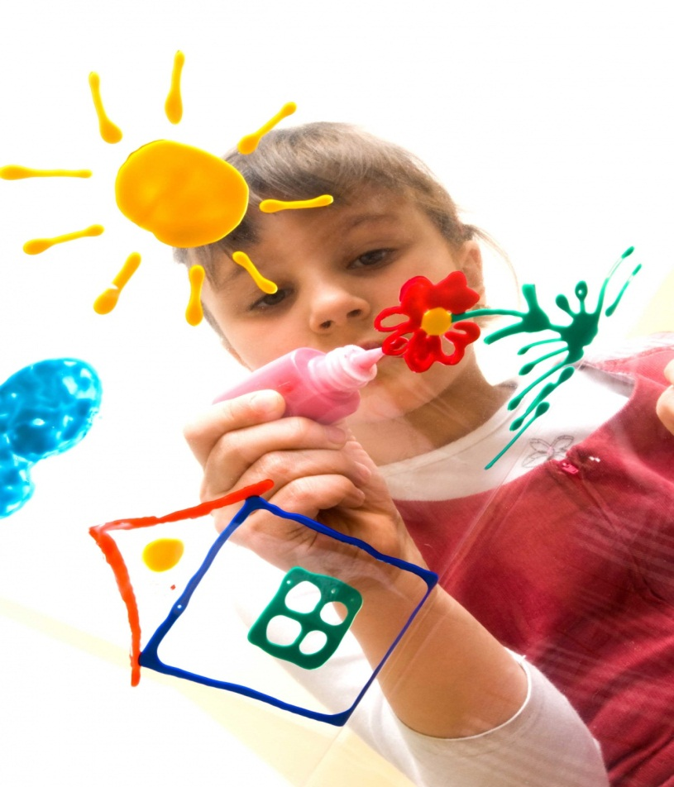
Разработка модели инклюзивного образовательного пространства Дворца

Slide 3
Установочный семинар
«Работа с детьми с ОВЗ средствами дополнительного
образования»

Slide 4
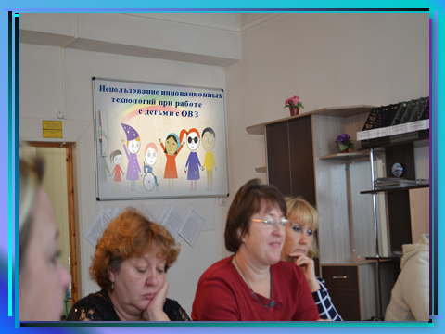
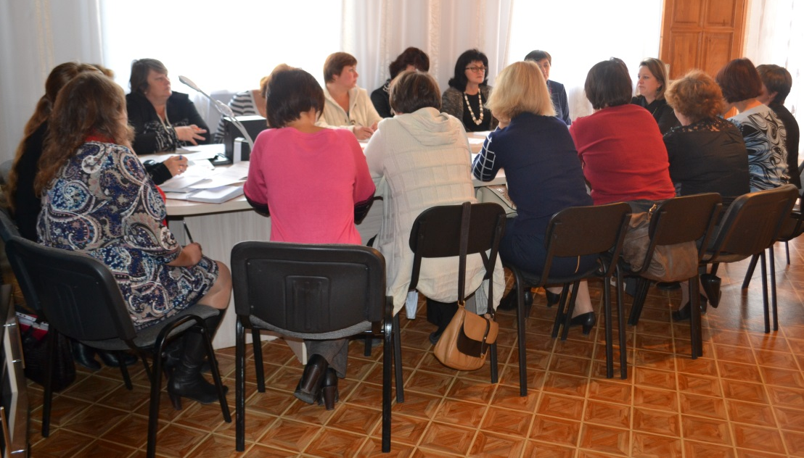
Вебинар «Использование инновационных технологий при работе с детьми с ОВЗ»

Slide 5
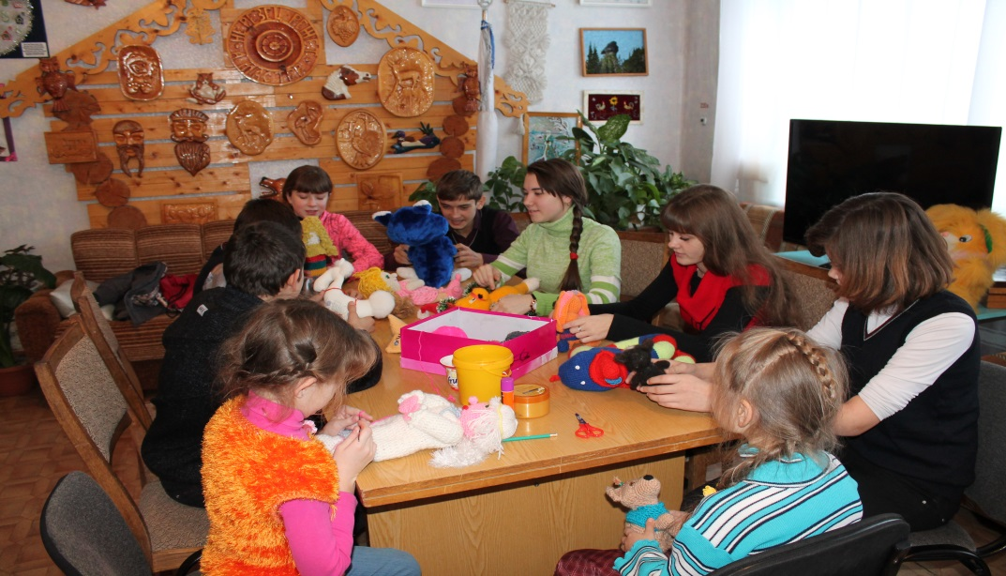
Мастер-класс «Мы вместе»
Привлечение внимания педагогов ОУ
Змеиногорского района к проблемам инклюзивного образования

Slide 6
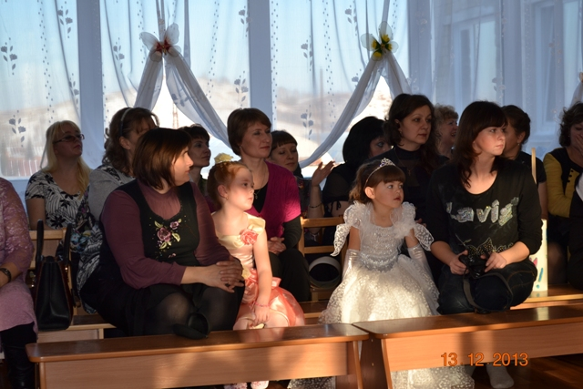
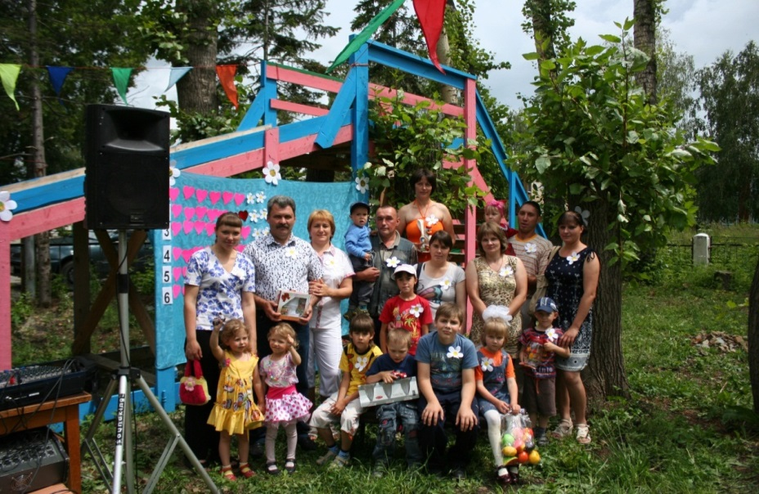
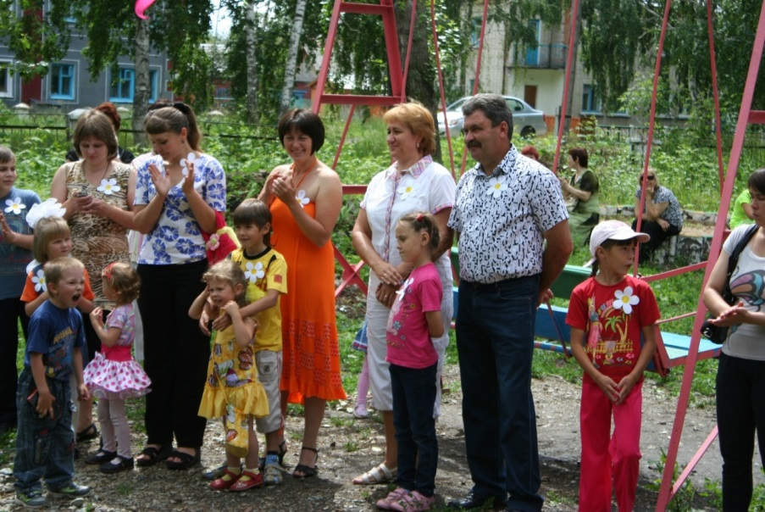
Семинар «Участие родительской общественности при переходе на инклюзивное образование»

Slide 7
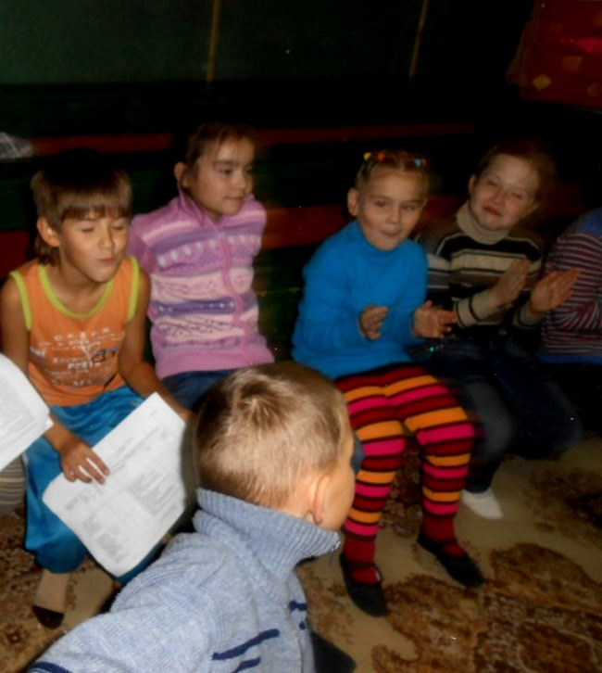
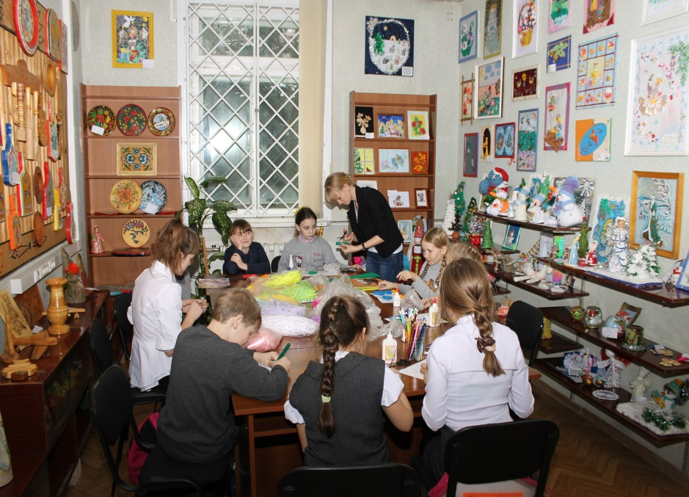
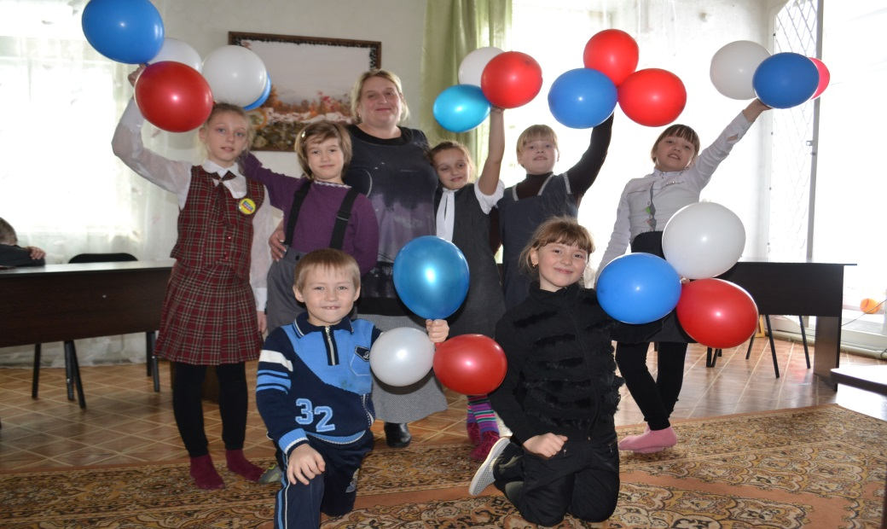

Slide 8
Перспективы использования результатов
проекта в массовой практики
Создание ресурсного учебно-методического центра.
ЦЕЛЬЮ центра станет обеспечение доступности
и повышения качества инклюзивного образования
инвалидов и детей с ограниченными возможностями здоровья различных нозологий, в том числе и на основе использования современных дистанционных образовательных технологий

